Slide 1
Временные ряды 5
2019

Slide 2
План
ДЗ 4
Преобразования
Аномалии классификация
Аномалии - методы поиска
Что делать с аномалиями

Slide 3
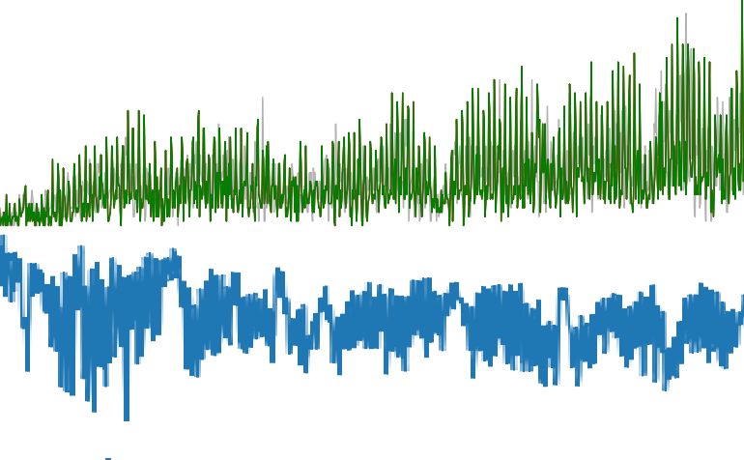

Преобразование Бокса-Кокса

Slide 4
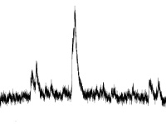
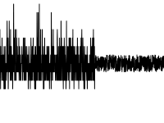
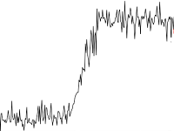
Типы аномалий
Выброс в данных временного ряда.
.
Изменение характера (распределения) значений.
Отклонение от «повседневного» (для данных с циклом)

Slide 5
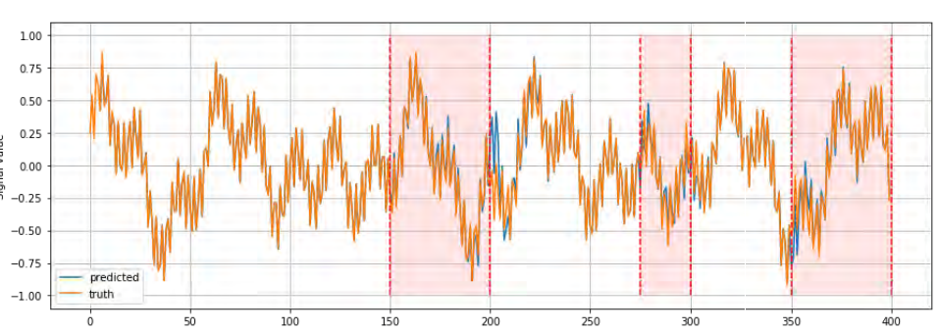
Методы поиска аномалий
Метод скользящего окна
Кластеризация
Статистические методы
Выявления аномалий с учителем

Slide 6
Статистический подход
найти стандартное отклонение и среднее и проверить, что они в рамках общего поведения ряда

Slide 7
Кластеризация
найти не кластер

Slide 8
Регрессия

